Slide 1
Controle não Linear PTC 3417 (25/09/2020)
José Roberto Castilho Piqueira
(piqueira@lac.usp.br)

Slide 2
Sistemas Dinâmicos: Soluções periódicas
Existência: Teorema de Bendixson
Localização: Índices de Poincaré
Estabilidade:
Mapa de Poincaré: sistema de tempo contínuo de ordem N transformado em um sistema de tempo discreto de ordem N-1
Mapa logístico: análise

Slide 3
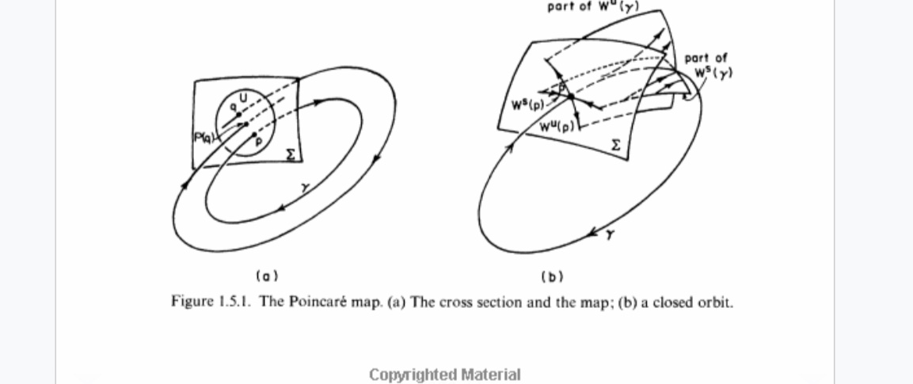
Mapa de Poincaré: visão geral

Slide 4
Lembrando a cob-web

Slide 5
Determinação dos pontos fixos

Slide 6
Pontos fixos

Slide 7
Estabilidade dos pontos fixos

Slide 8
Diagrama de bifurcações

Slide 9
Período 2
x1 = f(x2)...... x2 = f(x1)
Logo, fof (x1) = x1 e fof (x2) = x2.
Pontos de período 2 para f são pontos fixos para fof.

Slide 10
Procurando os pontos de período 2

Slide 11
O mapa fof

Slide 12
Calculando

Slide 13
Calculando (continuação)

Slide 14
Cob-web

Slide 15
Estabilidade

Slide 16
Diagrama de bifurcações

Slide 17
Retomando o mapa de Poincaré

Slide 18
Exemplo

Slide 19
Coordenadas polares

Slide 20
Integrando e escrevendo o mapa

Slide 21
Derivada no ponto fixo

Slide 22
Tarefa (continuação do exercício 4)

